Slide 1
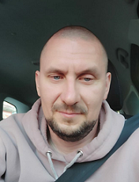
Название проекта:
Функциональное восстановление участка ЦНС посредством «протеза» из инертного токопроводящего полимера
Стадия проекта: идея/TRL1-TRL2
Что было сделано:
проведен анализ существующих на данный момент методик функционального восстановлений ЦНС после ЧМТ и СМТ, в том числе с использованием собственного опыта путем участия в экспериментах (НИИТО г. Новосибирск, Институт иммунологии г. Новосибирск)
проведен анализ экспериментальных данных при матмоделировании дефектов глубоких нейросетей
сформулирована гипотеза о возможном функциональном восстановлении участка ЦНС посредством полимерного протеза, подкрепленная теорией и данными экспериментов на моделях
составление обзора научной литературы и публикаций (в работе)
Запрос к экспертам:
оценка технической возможности реализации проекта
оценка организационной возможности реализации проекта
сбор обратной связи и поиск единомышленников
Автор:
Юрий Юрьевич Пашинин
к.ф.-м.н.
Минусинск
Контакты: тел. +79135148063, e-mail: gurry@mail.ru, yupashinin@gmail.com
Фото:

Slide 2
Цели и задачи проекта
Создание технологии функционального восстановления участка ЦНС посредством протеза из инертного токопроводящего полимера
Создание инвазивного интерфейса между центральной или периферической нервными системами человека с одной стороны и электронными устройствами с другой

Slide 3
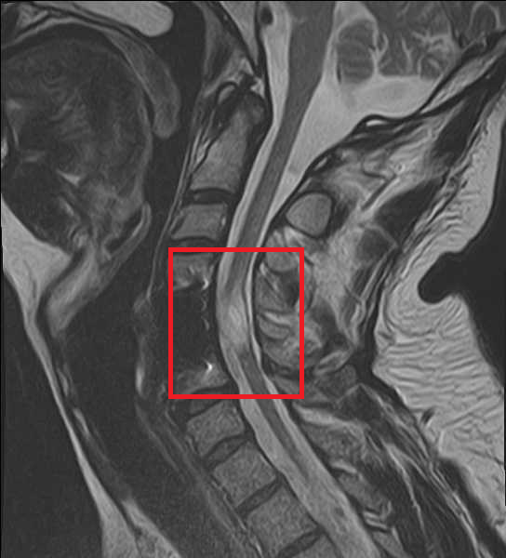
Пример применения результатов проекта
При работе над проектом главной мотивирующей целью автора было восстановление основных естественных возможностей организма (чувствительности – тактильной, глубокой, температурной, болевой; управления мышцами рук, ног; функций органов таза и тп) после спинно-мозговой травмы (в связи с состоянием здоровья). На рисунке слева изображено объемное повреждение участка спинного мозга в результате травмы позвоночника на уровне шеи. На сегодняшний день не существует способа восстановления функций ЦНС в результате такого рода травм. Эмпирически установлено, что примерно в 80% случаев область дефекта нейросети заполнена спинномозговой жидкостью. Если основные цели проекта будут достигнуты, и, кроме того, удастся получить полимерный имплант со свойством памяти формы – терапия, позволяющая избавиться от последствий СМТ не просто появится на свет, но и, зачастую, превратиться в несложную малоинвазивную процедуру, чем то похожую на спинномозговую пункцию, технически доступную даже персоналу периферийных медучреждений. На сегодняшний день только в России проживает около 10 млн. человек с тяжелой инвалидностью, полученной в результате СМТ, одним из которых автор является. В связи с чем, даже если оставить в стороне гуманитарные вопросы, проект, в случае его успешной реализации крайне перспективен с коммерческой точки зрения.

Slide 4
Ключевые допущения проекта
Предложение 1. Существует токопроводящий инертный в смысле реакции органики полимер, который понятно как и из чего получить.
Предложение 2. Существует способ получение волокна толщиной не более 100нМ из полимера предложения 1.
Предложение 3. Органическая нейронная сеть глубины не более 2 достоверно представима синтетической нейросетью.
Предложение 4. Множество ампервольтмерных состояний импульсов аксонов нейронов органической нейросети конечно.
Предложение 5 (опционально). Существует полимер предложения 1 со свойством памяти формы.

Slide 5
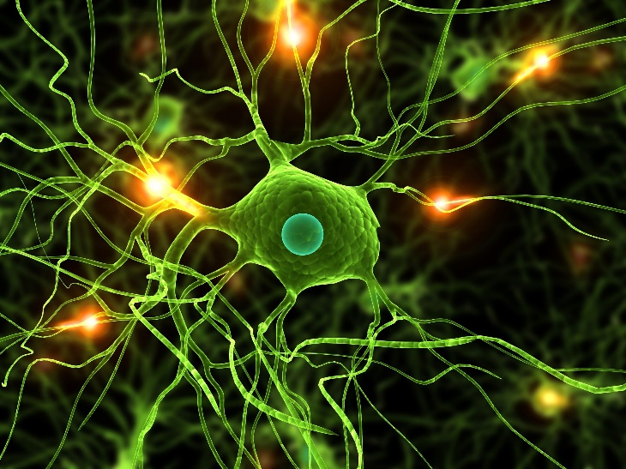
Полимерные ядро и ворс
На рисунке схематически показан ворс и функциональное ядро полимера – полупроводник с примитивной логикой. Например, транзистор. Интегральное напряжение токов, проходящих через ядро не превышает 0.5 В, в связи с чем требуемые характеристики ядра можно получить, например, неравномерной плотностью полимера внутри.

Slide 6
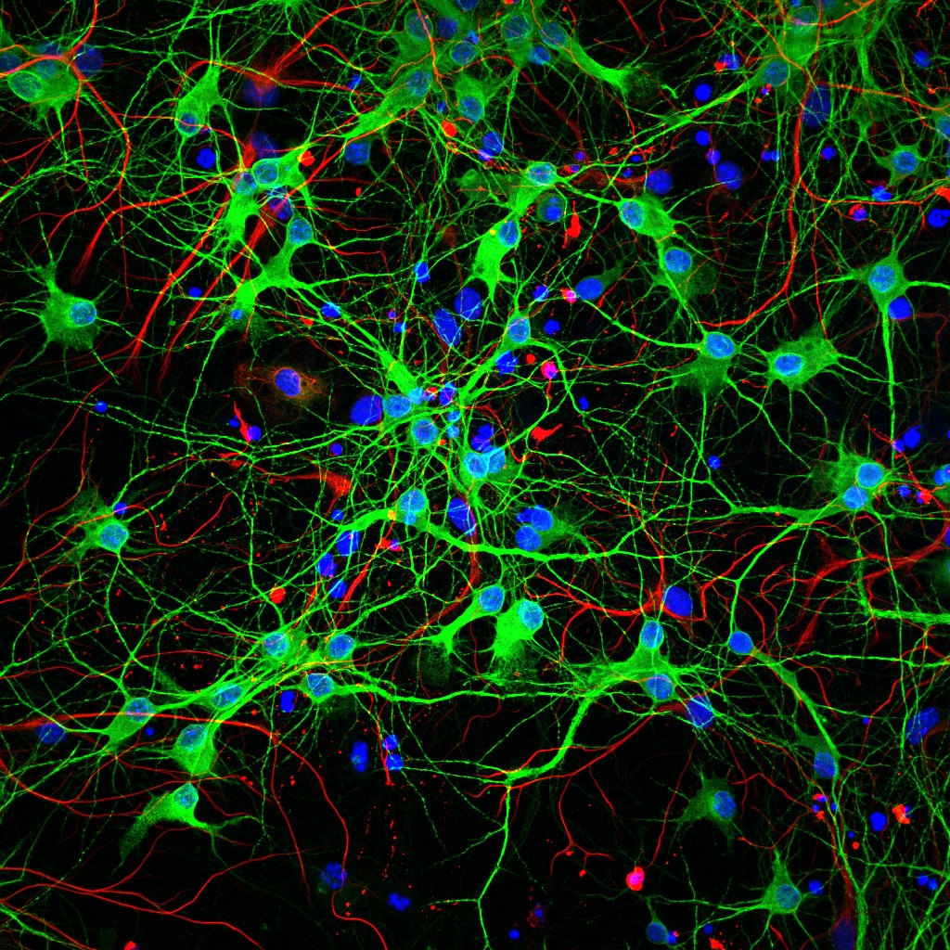
Схематическая интеграция полимерного ворса в нейронную сеть
На рисунке зеленым окрашены ядра нейронов и синапсы органической нейросети. Красным изображен полимер. При этом интеграция полимера в нейросеть неизбежно будет сопровождаться повреждением части ядер и синапсов. Однако при диаметре ворса не более 100 нМ повреждения не будут значимыми и не скажутся на функциональном состоянии органики.

Slide 7
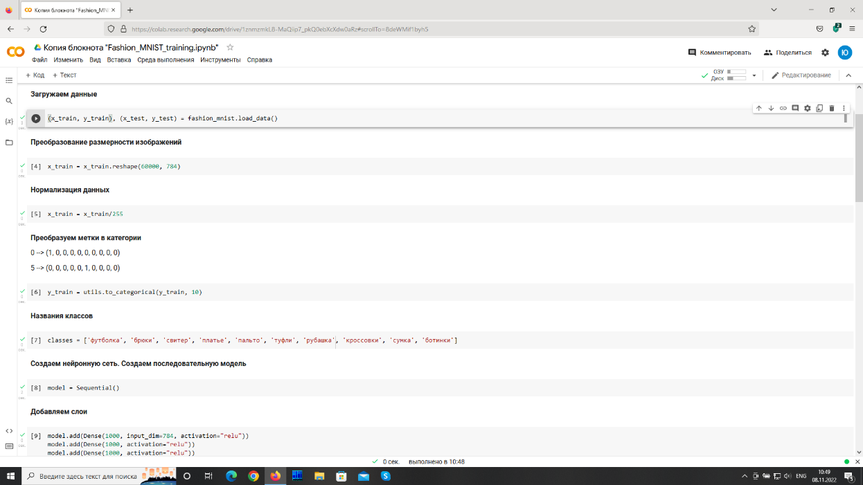
Для демонстрации используется нейросеть на стандартном, изученном наборе данных

Slide 8
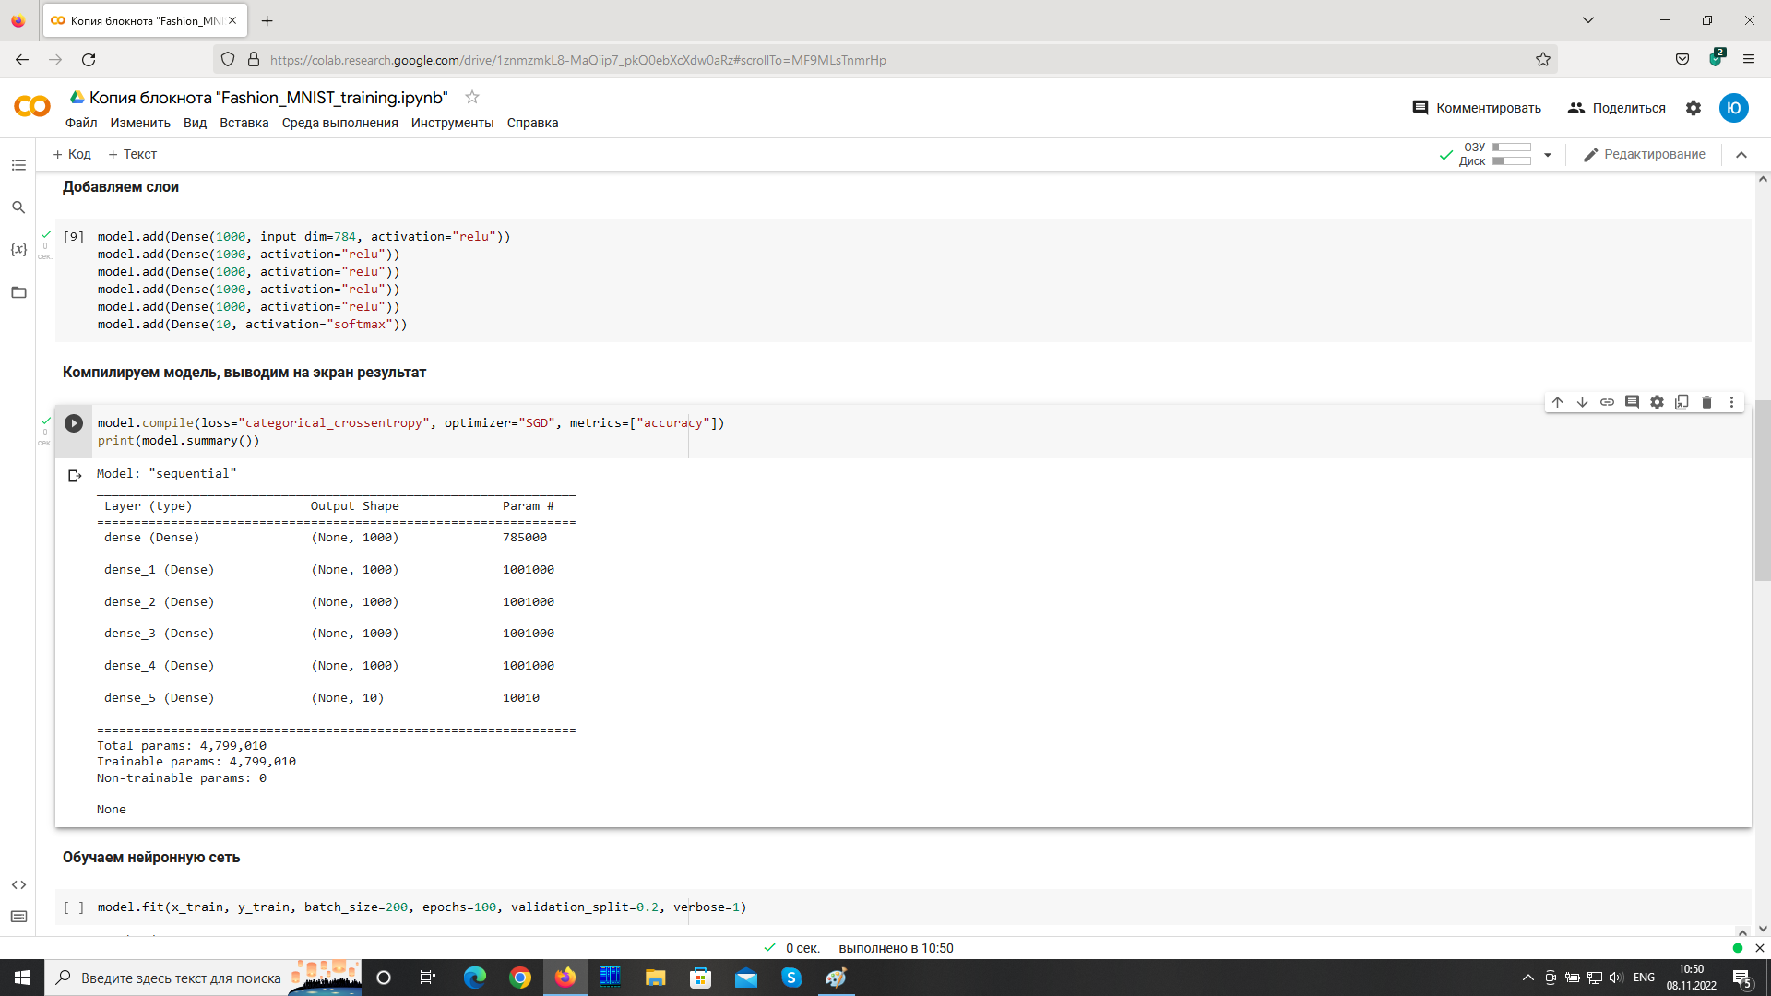
Характеристики тестовой нейросети

Slide 9
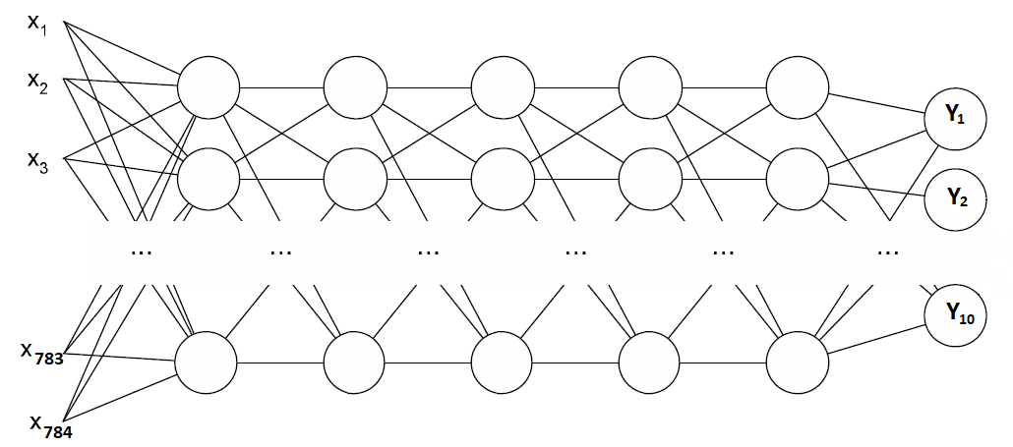
Схематический эскиз тестовой нейросети

Slide 10
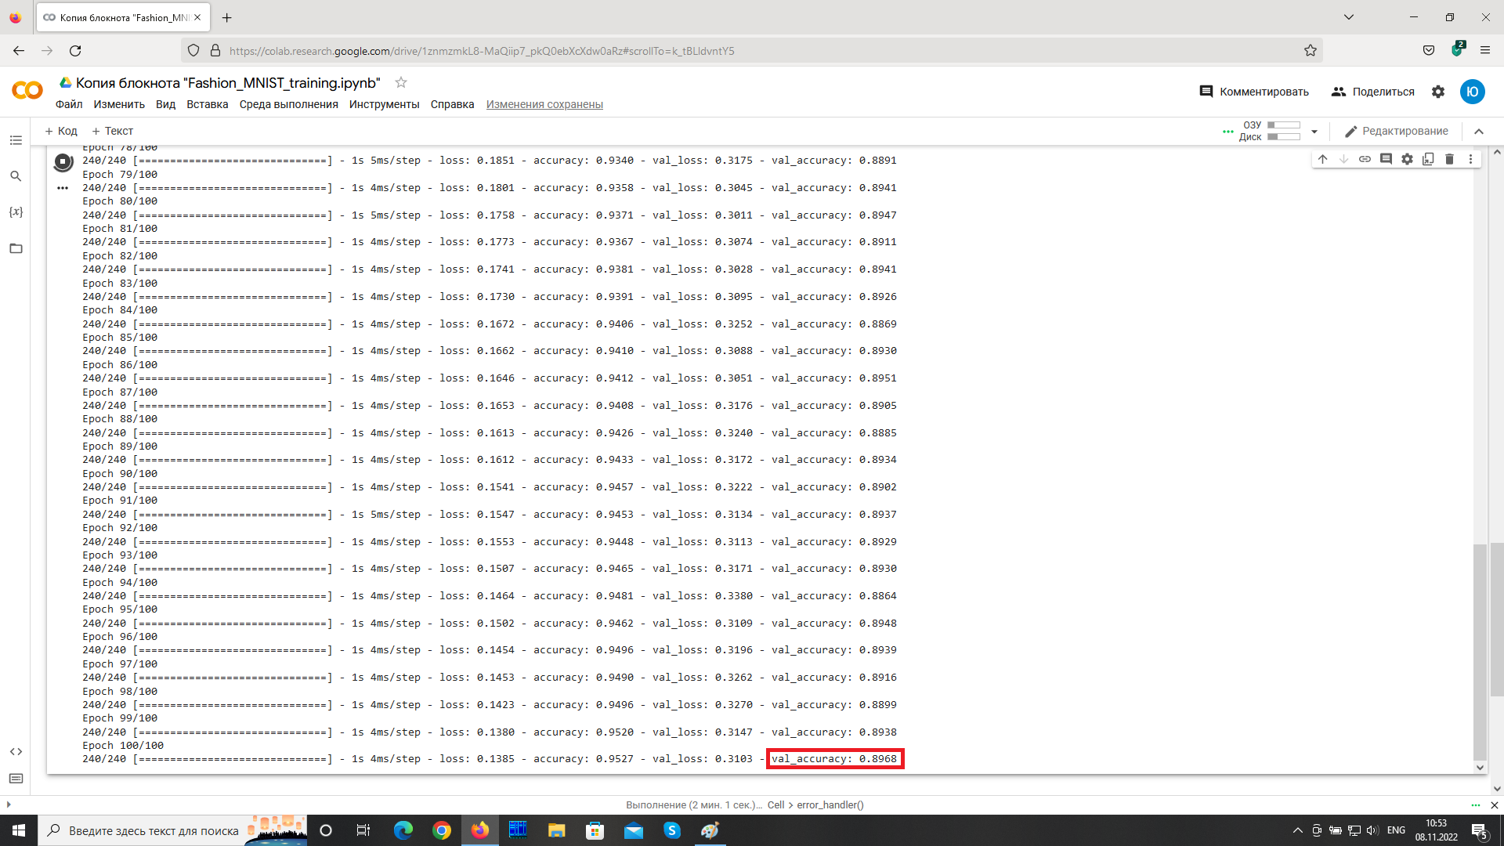
Качество работы тестовой нейросети

Slide 11
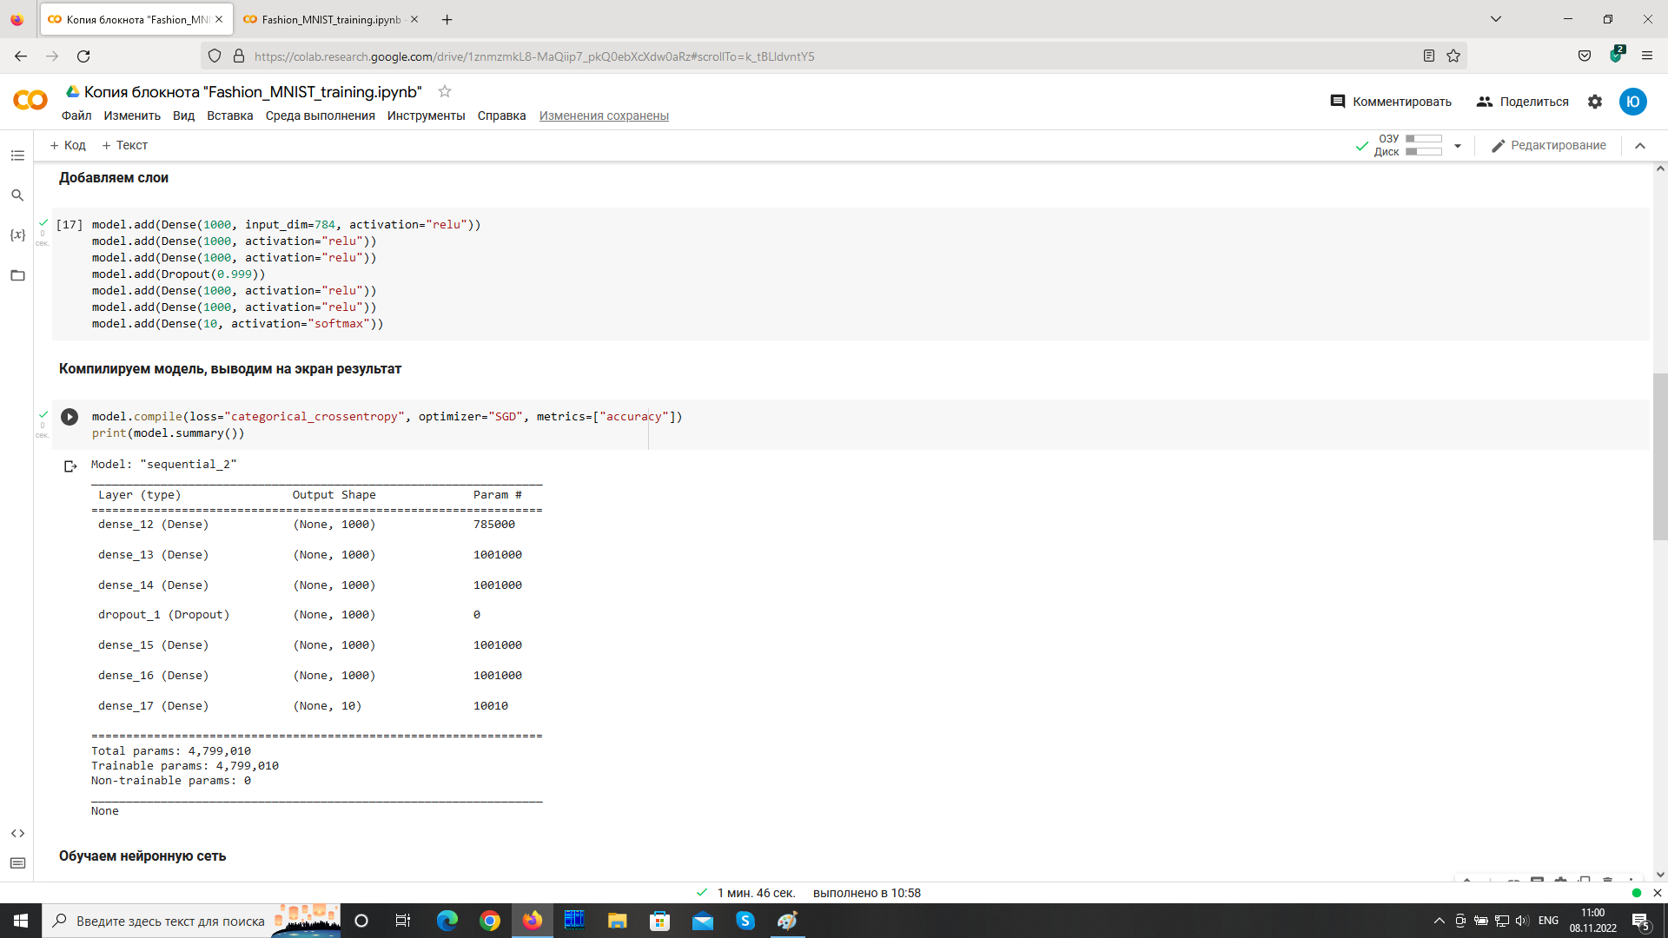
Структура «поврежденной» нейросети

Slide 12
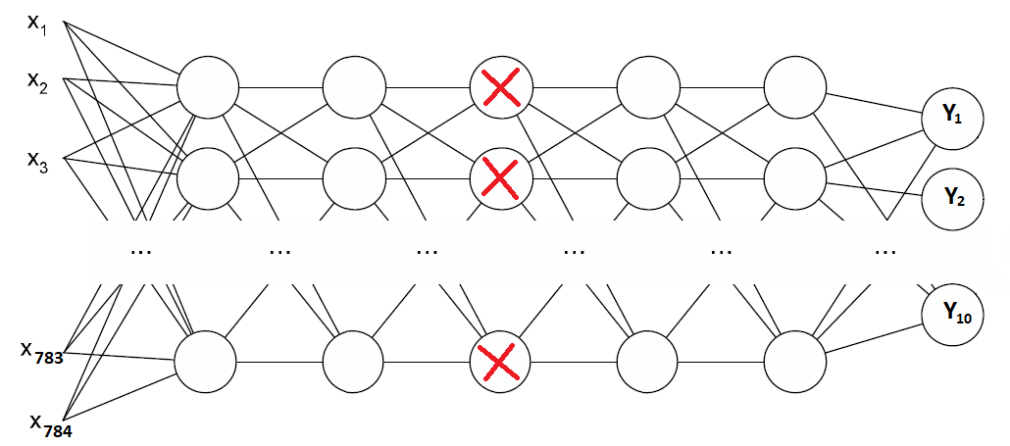
Схематический эскиз «поврежденной» нейросети

Slide 13

Качество работы «поврежденной» нейросети

Slide 14
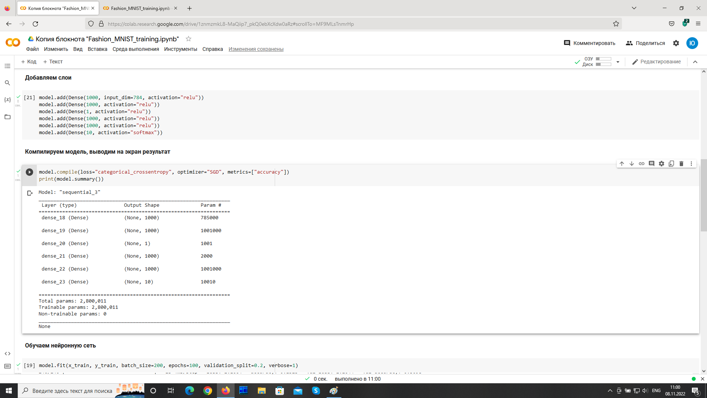
«Восстановленная» с помощью полимера нейросеть

Slide 15
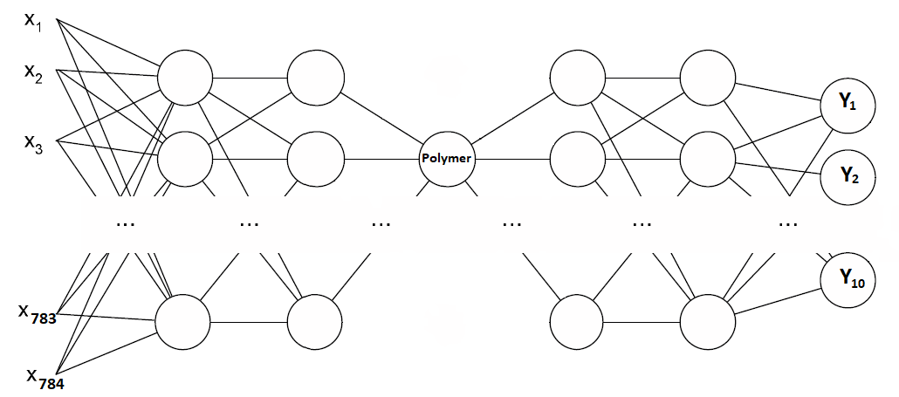
Схематический эскиз «восстановленной» с помощью полимера нейросети

Slide 16
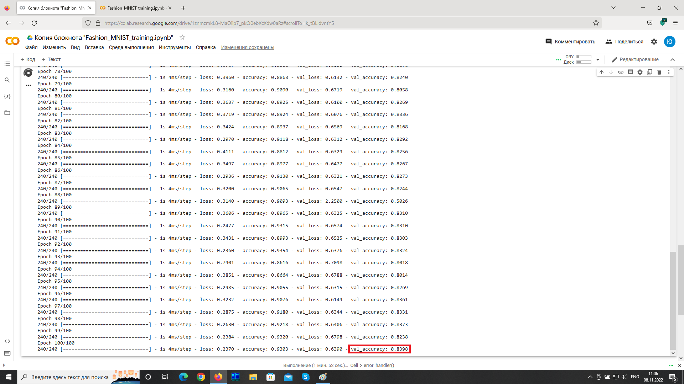
Качество работы «восстановленной» нейросети

Slide 17
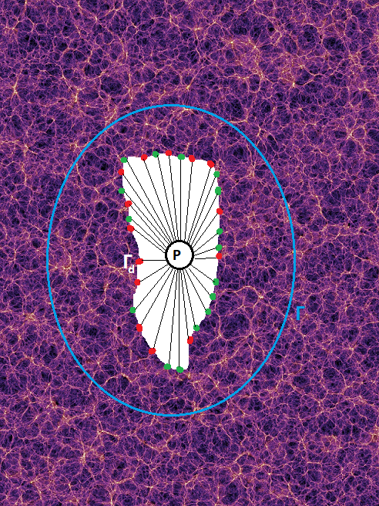
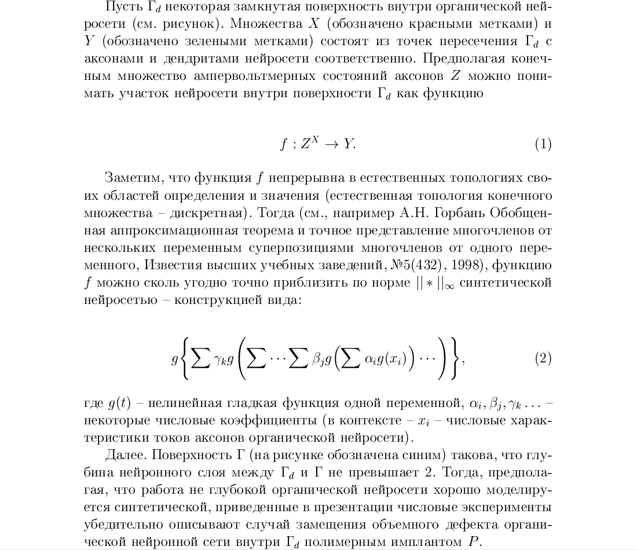
Краткое математическое обоснование

Slide 18
Ключевые этапы реализации проекта
Реализация проекта, сбор статистических данных
Синтез инертного токопроводящего полимера (НИТУ МИСиС, лаборатория «Биомедицинские материалы»)
Изготовление полимерного импланта с толщиной ворса не более 100нМ (?)
Лаборатория с возможностью проведения эксперимента по интеграции импланта на животных (?)

